Slide 1
Pixels e Resolução Espacial
Quantidade de pontos dentro de um espaço
  Pontos por polegadas, por centímetro
Olho humana: 3000 x 3000 pontos
TV 512 x 480 pontos. Razão 4/3
HDTV 2000 x 1100 pontos. Razão 2
Monitores: 600 x 800 até 1920 x 1440 pontos

Slide 2
Modelos de Cores
Como representar a cor em cada ponto?
Qual será a quantidade de bits requerida por ponto?
  Depende do modelo utilizado.

Slide 3
Modelo de Cores
Cores que os seres humanos enxergam:
  Cores Espectrais (Arco-íris)
A maioria das cores que enxergamos não são espectrais puras, mas resultantes de processos de emissão, reflexão, refração, difusão e absorção.

Slide 4
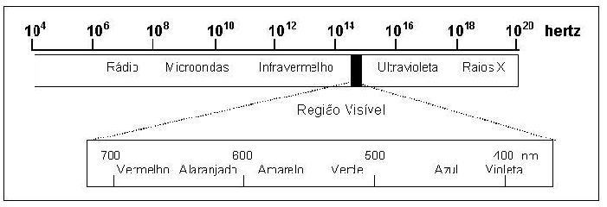
Espectro de Cores

Slide 5
Modelo de Cores
Emissão: ato de emitir
Reflexão: modificação da direção de propagação de uma onda (espelho)
Refração: modificação da direção de propagação de uma onda (vidro)
Difusão: espalhamento
Absorção: ato de absorver.

Slide 6
Modelo de Cores
Sistema Aditivo
Baseados nos três picos de sensibilidade (vermelho, verde e azul – RGB). Conhecidas também como cores primarias
Podemos decompor uma imagem em seus componentes RGB (Monitor, Canhão)

Slide 7
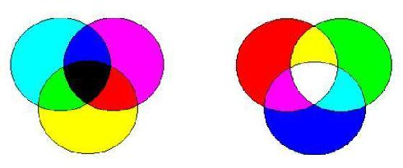
Sistema Aditivo/Subtrativo
Subtrativo - CMY
Aditivo - RGB

Slide 8
Modelo HLS
Modelo baseado na matiz, intensidade e saturação.
Matiz (hue) - mede a qualidade que distingue o azul, verde, vermelho
Intensidade ou Luminância: Nula é Preto, variando até o máximo Branco
Saturação: Mínimo zero: Branco, para a demais, quantidade de branco presente. Tons muito saturados são brilhantes, tons pouco saturados são “pastel”

Slide 9
Codificação da Transparência
Podemos codificar a transparência de uma imagem através de alpha
Cada ponto pode ter o alpha como um único bit (Transparente ou não), ou com um conjunto de 8 bits, com 256 possibilidades de transparência.

Slide 10
Relação Memória, Resolução e Cores
640 X 480 (Sem o canal Alpha)
  16 cores: 150K
  256 cores: 300K
  32K cores: 600K
  16 M: 900K
Faça o mesmo para 800 x 600 pontos. Considere o canal alpha com 8 bits por pontos.

Slide 11
Processamento de Imagens
Principais características de um formato de imagens:
Número de cores suportadas
Resoluções
Popularidade
Grau de compressão

Slide 12
Processamento de Imagens
Dois tipos de compressão:
Com perdas
Sem perdas
Quando devemos usar cada um?

Slide 13
Formatos de Arquivos
JPEG
GIF
BMP
PCX
PNG

Slide 14
Representação
Vetorial
  Gera uma imagem a partir de algum cálculo
Matricial
  Gera uma imagem a partir de uma matriz

Slide 15
Imagens Vetoriais
Vetorização é o processo de passagem de uma imagem matricial para o modelo vetorial
O processo inverso é chamado de:
  Conversão de Varredura
  Rastelação
  Síntese

Slide 16
Matricial x Vetorial
Onde usar cada um?
Qualidade vs Tempo
Tamanho vs Qualidade
Tempo Real vs Qualidade

